Slide 1
Өндіріс шығындары және фирма табысы

Slide 2

Шығындар - қандай да бір өндіріс көлемін өндіруге жұмсалған өндіріс факторларының ақшалай құнын алуға болады.

Slide 3
Өндіріс шығындары – бұл фирманың өндіріс факторларын тартумен және оларды пайдаланумен байланысты әртүрлі жұмсалымдардың ақшалай көрінісі.
Бухгалтерлік шығындар фирма қызметінің нәтижесін шығарумен, айқын қалыптасқан шығындарды анықтаумен байланысты болып табылады.
Экономикалық шығындар фирма қызметінде қолданылатын өндіріс факторларын алдағы уақытта балама жолдармен қаншалықты тиімді пайдалануға болатындығын көрсетеді.

Slide 4
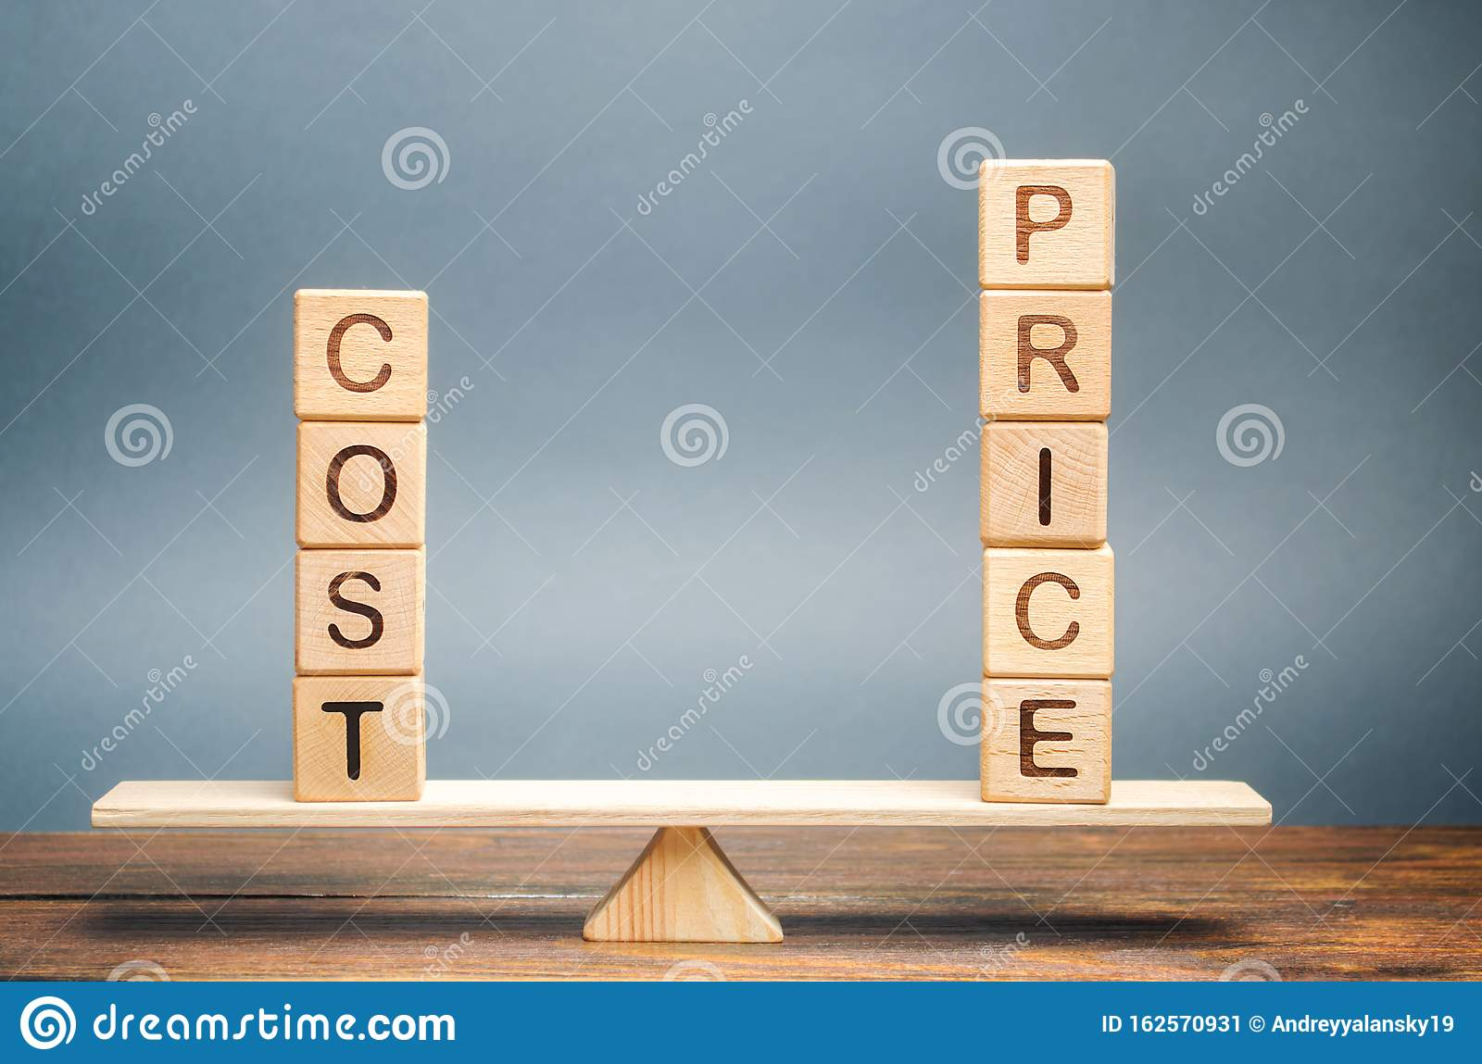
Баламалы шығындар немесе таңдау шығындары – бұл ресурстарды пайдаланудың ең жақсы мүмкіндіктерін жіберіп алумен байланысты шығындар

Slide 5
Өндірілген өнім көлемінің өзгеруіне байланысты:
Тұрақты шығындар (ҒС)
бұл шығындар өндірілген өнім көлемінің өзгеруінен тәуелсіз өзгермейтін шығындар
Өзгермелі шығындар (VС)
өндірілген өнім көлем өзгерген сайын өзгеріп отырады
облигациялық заем, міндетті төлемдер, ренталық төлемдер; ғимараттар мен жабдықтардың амортизациялық төлемдерінің бөлшегі; сақтандыру жарналары, жұмысшылардың еңбек ақысы т.б
жалақы, шикізат отын, көлік қызметіне, электр жүйесіне шығындар

Slide 6
Тұрақты шығындар (FC)
Өзгермелі шығындар (VC)
Жалпы шығындар (ТС)

Slide 7
Өндірістің тиімділігін және табыстылығын анықтайтын шығындар:
Өнім өндірісінде бір данаға шыққан шығындарды білу үшін орташа шығындар есептеледі:
орташа тұрақты шығындар;
орташа өзгермелі шығындар;
орташа жалпы шығындар.
Осы көрсеткіштер арқылы фирманың пайдасын анықтауға болады:
Егерде тауардың бағасы (Р) орташа шығындардан (АТС) кем болса, яғни Р<АТС, фирма зиян шегеді.
Егер тауардың бағасы (Р) орташа шығындардан (АТС) артық болса, Р>АТС, фирма әр бір тауардан осы айырмашылық көлемде пайда алады.
Егер баға орташа шығындарға тең болса, яғни Р=АТС, фирма нолдік жағдайда болады, пайда да алмайды, зиян да шекпейді.

Slide 8
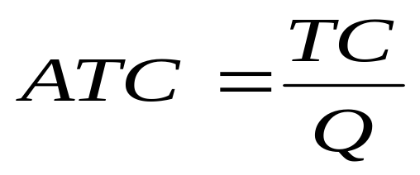
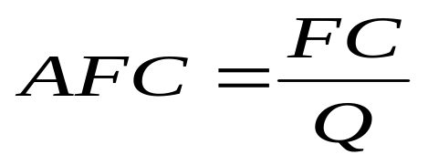
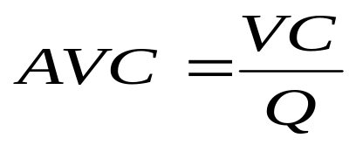
Орташа шығындар – бір өнімнің бір бірлігін өндіруге жұмсалған жалпы шығындар
Орташа тұрақты шығындар – өнімнің бір бірлігін өндіруге жұмсалған жалпы тұрақты шығындар
Орташа өзгермелі шығындар – өнімнің бір бірлігін өндіруге жұмсалған жалпы өзгермелі шығындар

Slide 9
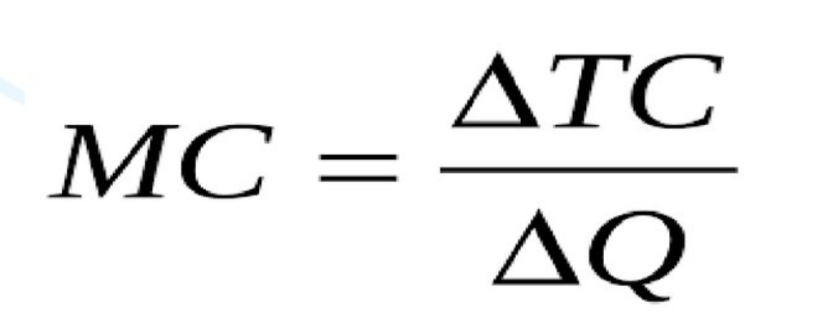
Шекті шығындар МС – бұл өнімнің келесі бір бірлігін өндірумен байланысты өндіріске тартылған қосымша шығындар.

Slide 10
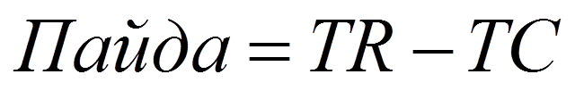

Фирманың басты мақсаты - пайда табу.
Пайда дегеніміз – табыс пен шығындардың арасындағы айырмашылық.
Табыс дегеніміз - сатқан өнімнен түскен түсім.

Slide 11

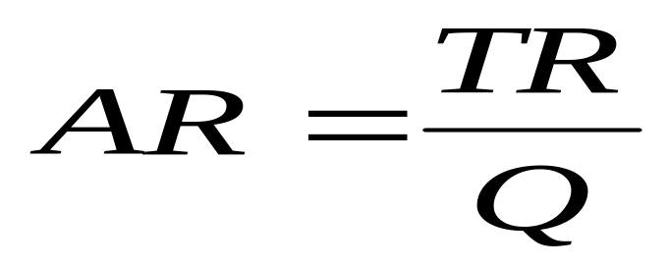
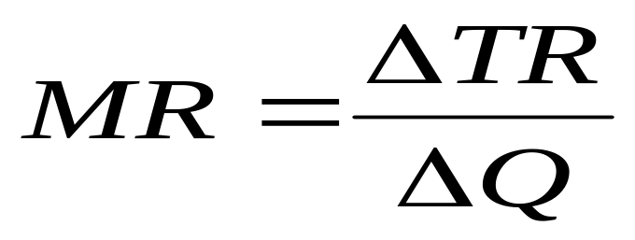
Жалпы табыс – тауардың бағасы мен өнім көлемінің көбейтіндісі.
Орташа табыс – өнімнің бір бірлігін сатудан түскен түсім және ол жалпы табыстың өнім көлеміне қатынасы ретінде анықталады
Шекті табыс – өнімнің келесі бір бірлігін сатудан түскен қосымша түсім және ол жалпы табыс өзгерісінің өнім көлемінің
өзгерісіне қатынасы ретінде анықталады:

Slide 12
Бухгалтерлік пайда – айқын шығындарды төлегеннен кейінгі фирманың қарамағында қалған пайданың бір бөлігі.
Экономикалық пайда – сатудан түскен жалпы түсім мен фирманың барлық шығындары (айқын және айқын емес) арасындағы айырмашылықты білдіретін таза пайда шамасы.
Қалыпты пайда – сатудан түскен жалпы түсім мен фирманың жалпы шығындарының теңесуін білдіретін нөлдік пайда.
Шекті пайда – өнімнің келесі бір бірлігін сатудан түскенқосымша түсім мен шекті шығындар арасындағы айырмашылықты білдіретін фирманың қосымша таза пайдасы.

Slide 13
Бірінші ереже: фирма жалпы табыс пен жалпы шығындарды салыстырады. Егер сатудан түскен түсім мен жалпы шығындар арасындағы айырмашылық көп болса, онда фирманың пайдасы мейлінше артады.
Екінші ереже: фирма шекті табыс пен шекті шығындарды салыстырады.
Фирманың пайдасын мейлінше арттырудың негізгі екі ережесі бар:

